Slide 1
Tema: Base de Datos
Abstract:
A massive database stores information structured and orderly, with the least possible redundancy also provides users with quick access to data that can view, edit or delete.
A database can be local, considering that only one user can use on a computer or may be distributed, that the information is stored on remote computers and can be accessed through a network.
Database, redundancy, accessibility, storage, efficiency, safety.
Keywords:

Slide 2
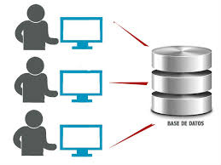
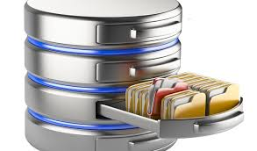
Base de Datos (BD)
Es una colección de datos relacionados y estructurados entre si; la recopilación de la información en forma ordenada dentro de una BD, nos ayuda a realizar funciones de acceso y búsqueda de los datos de una manera fácil y sencilla.

Slide 3
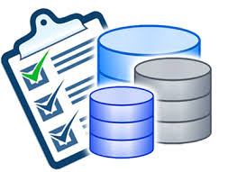
Archivos vs Base de Datos
Características Archivos | Características de BD
Datos sin compartir dentro de la organización. | Datos compartidos y compatibles en la organización.
Redundancia de los datos | Redundancia mínima controlada
Archivos no relacionados entre si. | Datos relacionados de acuerdo a un modelo.
Acceso limitado y poca Flexibilidad, eficiencia y seguridad. | Flexibilidad, eficiencia y seguridad.

Slide 4


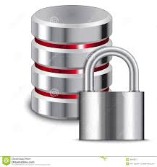

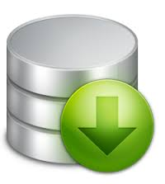
Características de una BD
Seguridad y Privacidad
Mínima Redundancia
Disponibilidad y Accesibilidad
Tiempo de Respuesta Rápido

Slide 5


En una BD intervienen…
DBMS
DBA
Sistema Gestor de la BD
Controla los datos, así como el programa que tiene acceso a estos.
Administrador de la BD
Son los usuarios que controlan y utilizan la BD.
Una base de datos se puede definir como un conjunto de información relacionada que se encuentra agrupada o estructurada.

Slide 6
Procesos en una BD
Dentro de una BD se pueden realizar los siguientes procesos, que almacenan, buscan, coordinan y presentan la información de manera eficiente.
Tablas: Creación de las estructuras de información.
Consultas: Búsqueda rápida de información en las tablas.
Formularios: Interfaz de captura de datos para la tabla.
Informes: Presenta la información de forma impresa.

Slide 7

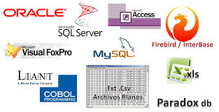

Algunos DBMS…

Slide 8
Elementos Básicos en una BD
Dato: Conjunto de caracteres con algún significado, pueden ser de tipo numérico, texto, moneda…
Campo: Unidad más pequeña a la cual se puede referir en un programa. En una BD representa una característica de un individuo u objeto.
Registro: Colección de campos de iguales o de diferentes tipos.
Archivo: Colección de registros almacenados siguiendo una estructura homogénea.

Slide 9
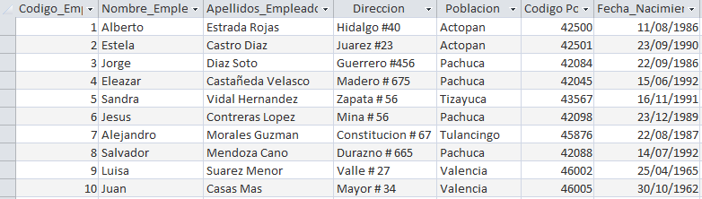
Elementos Básicos en una BD
Campos
Registros
Datos
En la tabla de arriba se muestran los conceptos tratados anteriormente, con los que se trabaja dentro de la base de datos, los cuales se deben identificar adecuadamente.

Slide 10
Conclusión
Una BD es una herramienta fundamental dentro de cualquier empresa u organización, independientemente del giro al que se enfoque, ya que al hacer uso de ésta, la información siempre estará disponible, ordenada y estructurada para los usuarios, de tal manera que se elimine la redundancia o al menos la minimiza para tener un acceso rápido hacia la información que se desea manipular.
Entre las ventajas mas relevantes al implementarla están la reducción del espacio de almacenamiento digital, considerando que se dejaron de utilizar los altos volúmenes de información impresa, y la rápida recuperación y actualización de los datos en comparación a un humano.

Slide 11
Referencias Bibliográficas
Alcolea, J., Álvarez, F. & Moreno, L. (2006). Generador del Modelo Relacional y Esquemas de Bases de Datos a partir del Modelo Entidad/Relación. Universidad Complutense de Madrid. Recuperado de http://eprints.ucm.es/9037/1/Generador_del_Modelo_Relacional_y_Esquemas_de_Bases_de_Datos.pdf
Gómez, M. (2013). Bases de Datos. Universidad Autónoma Metropolitana UAM. Recuperado de http://www.cua.uam.mx/pdfs/conoce/libroselec/Notas_del_curso_Bases_de_Datos.pdf

